Slide 1
Otomatik Kontrol
Kapalı Çevrim Kontrol Sistemin Genel Gereklilikleri
Hazırlayan: Dr. Nurdan Bilgin

Slide 2
Kapalı Çevrim Kontrol
Kapalı Çevrim Kontrol Sistemin Genel Gereklilikleri
Bir önceki derslerimizde Kapalı Çevrim Kontrol Sistemin İşlevsel Kalitesini üç temel özellik
    Regülatör
    Servo
    Parametre hassasiyeti
üzerinden tartışmıştık. Sonuç olarak, büyük K seçimi ile ileri bildirim elemanlarındaki (sistem, kontrolcü ve eyletici) belirsizliklerin baskılanabildiğini, tersine büyük K seçiminin, geri bildirim elemanlarının etkisini daha baskın hale getirdiğini görmüştük. Son olarak, kontrol sistemlerinin parametre değişim ve belirsizliklerine karşı mümkün olduğunca sağlam tasarlanması gerektiğini tartışmıştık.
Bu genel iyileştirmelere rağmen, tüm uygulamalar için aşağıdaki genel gereklilikler karşılanmaksızın bir kontrol sisteminin genel performansı tatmin edici olmaz:
  Kararlılık
  Sistemlerin Kalıcı Durum Davranışı
  Sistemlerin Geçici Durum Davranışı

Slide 3
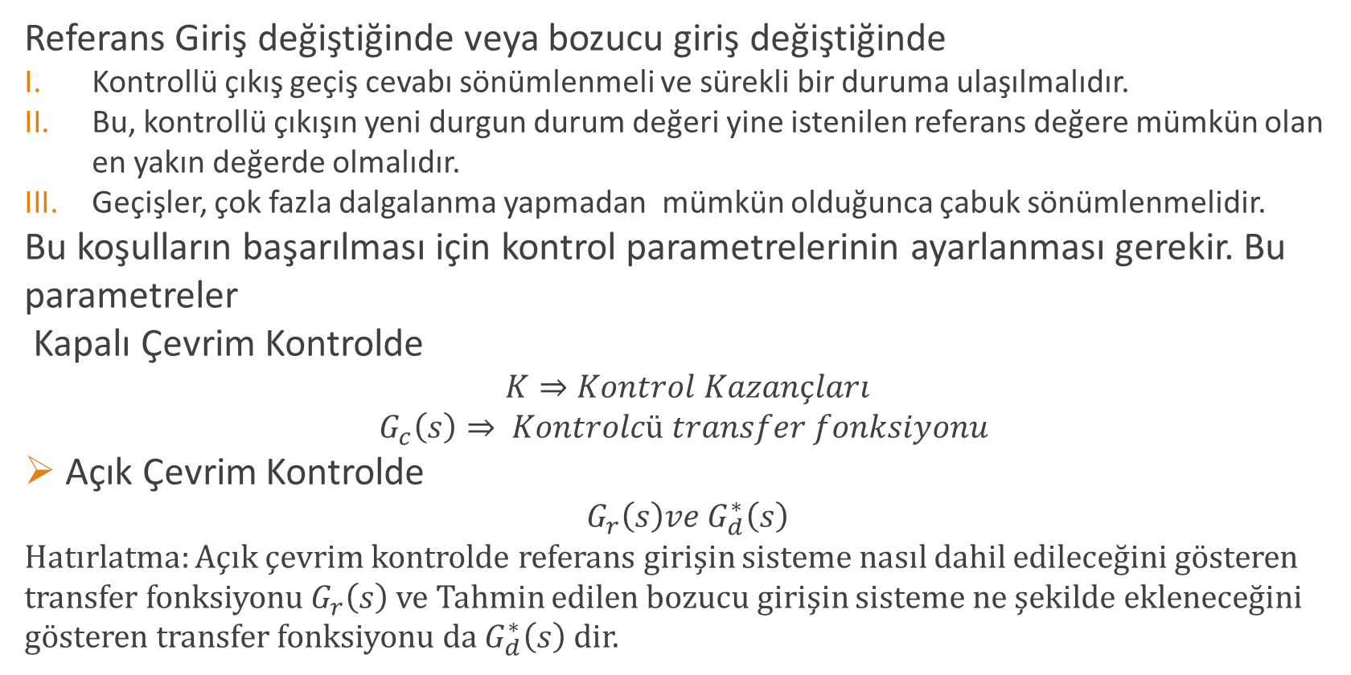
Kapalı Çevrim Kontrol
Kapalı Çevrim Kontrol Sistemin Genel Gereklilikleri
Referans Giriş değiştiğinde veya bozucu giriş değiştiğinde
Kontrollü çıkış geçiş cevabı sönümlenmeli ve sürekli bir duruma ulaşılmalıdır.
Bu, kontrollü çıkışın yeni durgun durum değeri yine istenilen referans değere mümkün olan en yakın değerde olmalıdır.
Geçişler, çok fazla dalgalanma yapmadan mümkün olduğunca çabuk sönümlenmelidir.
Bu koşulların başarılması için kontrol parametrelerinin ayarlanması gerekir. Bu parametreler
Kapalı Çevrim Kontrolde
$$K⇒Kontrol Kazançları$$
$$G_{c}\left(s\right)⇒ Kontrolcü transfer fonksiyonu$$
Açık Çevrim Kontrolde
$$G_{r}\left(s\right)ve G_{d}^{∗}\left(s\right)$$
Hatırlatma: Açık çevrim kontrolde referans girişin sisteme nasıl dahil edileceğini gösteren transfer fonksiyonu $G_{r}\left(s\right)$ ve Tahmin edilen bozucu girişin sisteme ne şekilde ekleneceğini gösteren transfer fonksiyonu da $G_{d}^{∗}\left(s\right)$ dir.

Slide 4
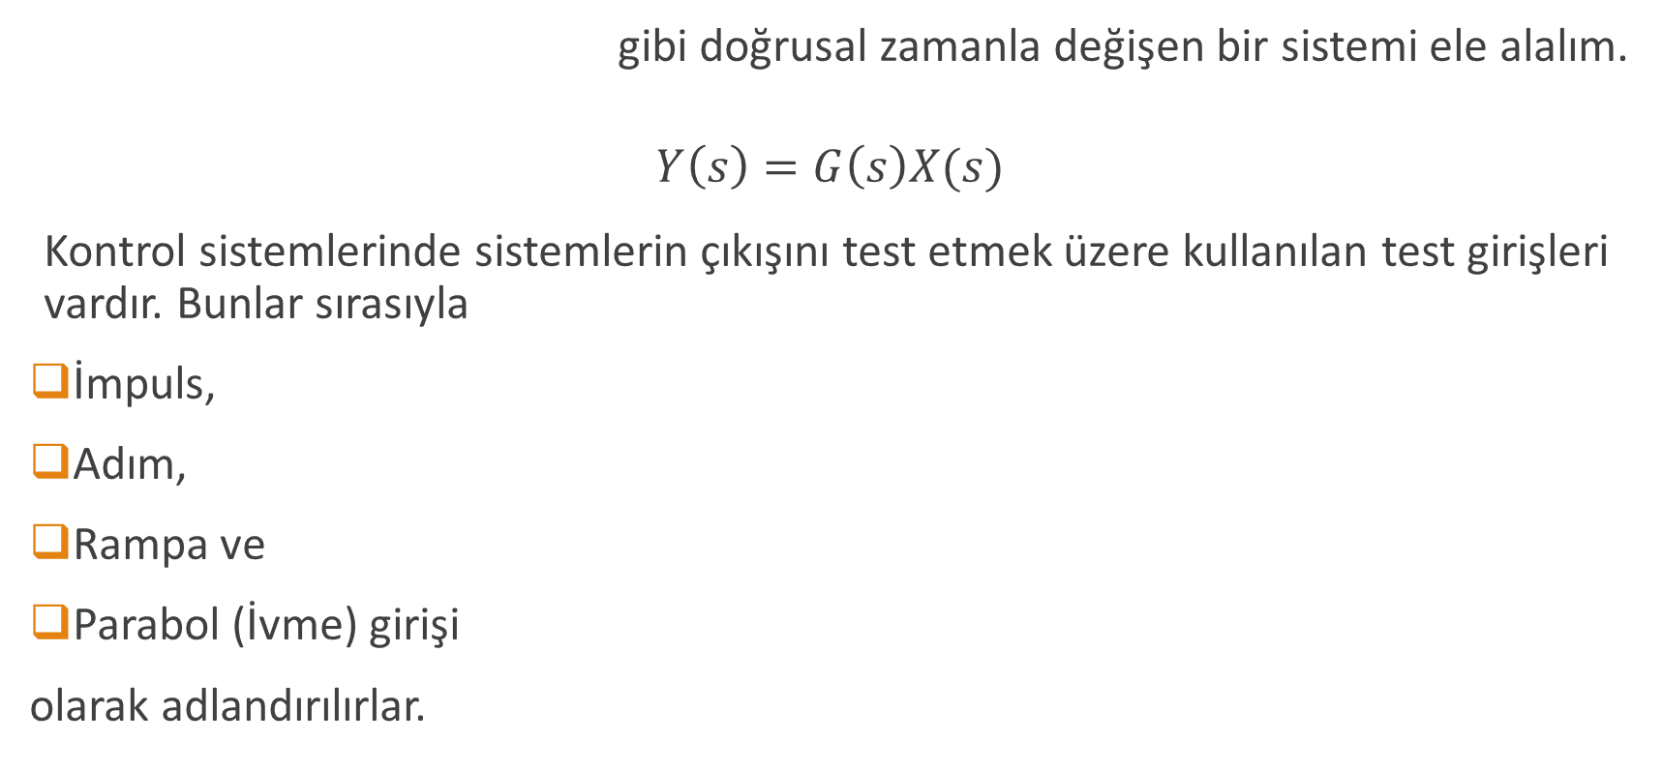
Kapalı Çevrim Kontrol Sistemin Genel Gereklilikleri
Test Girişlerinin Tanıtılması
X(s)
Y(s)
gibi doğrusal zamanla değişen bir sistemi ele alalım.
  $$Y\left(s\right)=G\left(s\right)X(s)$$
Kontrol sistemlerinde sistemlerin çıkışını test etmek üzere kullanılan test girişleri vardır. Bunlar sırasıyla
İmpuls,
Adım,
Rampa ve
Parabol (İvme) girişi
olarak adlandırılırlar.
G(s)

Slide 5








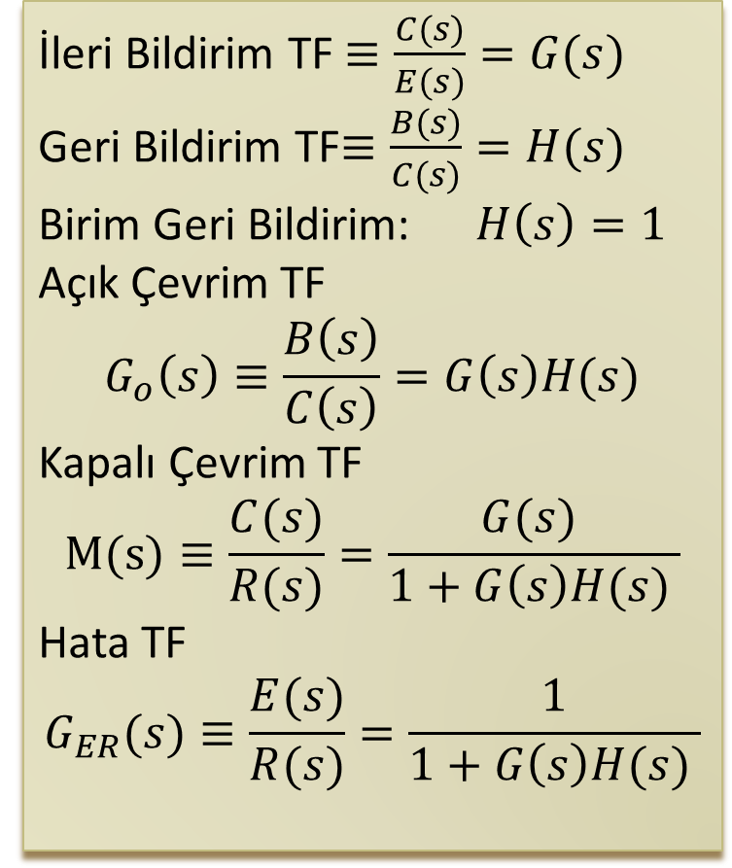


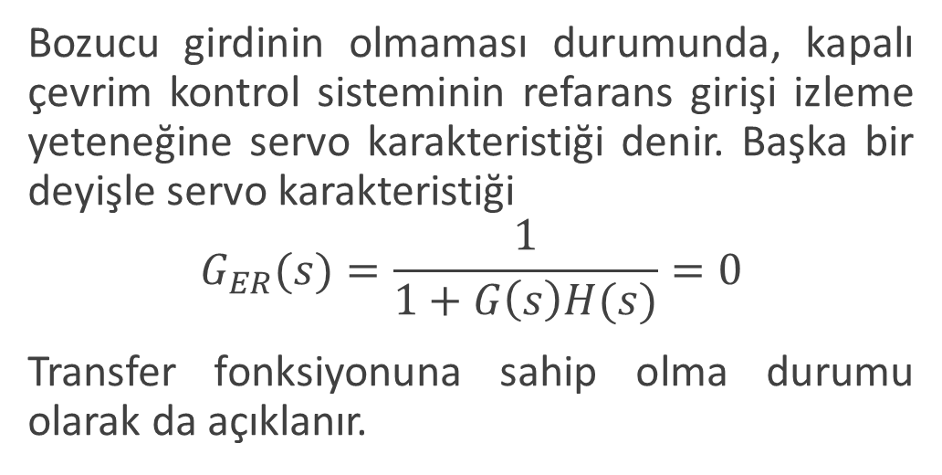
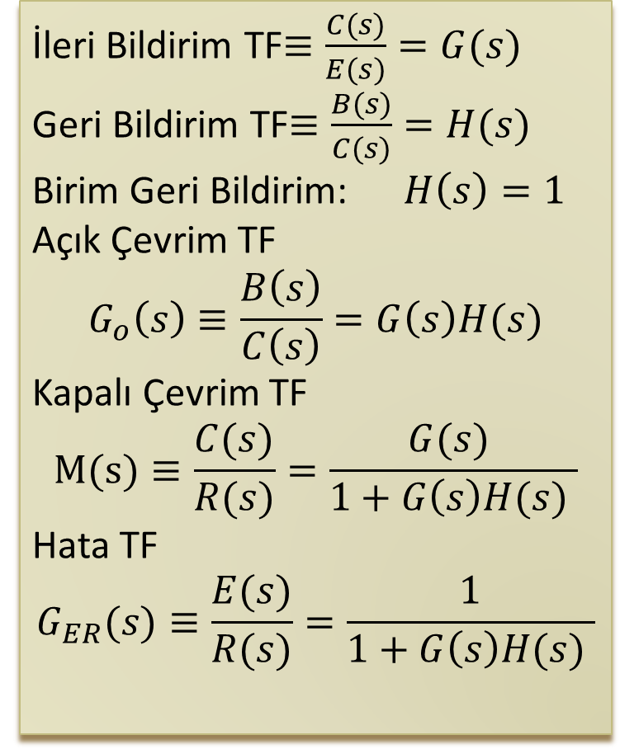
Kapalı Çevrim Kontrol Sistemin Genel Gereklilikleri
Test Girişlerinin Tanıtılması : Impuls
Ani Darbe (Unit Impulse)
$U_{p}(t,ε)$ birim darbe fonksiyon olarak adlandırılır, çünkü taralı alan birdir.
$$∞$$
$U_{i}(t,ε)$ birim ani darbe fonksiyon olarak adlandırılır, çünkü taralı alan yine birdir ancak.
$U_{p}\left(t,ε\right)=\left\{\begin{aligned}1/ε 0≤t≤ε \\ 0 diğer tüm değerler\end{aligned}\right.$
$$U_{i}\left(t,ε\right)=\lim_{ε→0^{+}}{\{U_{i}\left(t,ε\right)\}}$$
$$\frac{2}{ε}$$
$U_{i}\left(t,ε\right)=\left\{\begin{aligned}∞ 0≤t≤ε \\ 0 diğer tüm değerler\end{aligned}\right.$
birim ani darbe fonksiyonun laplace dönüşümü $ℒ\left[U_{i}\left(t,ε\right)\right]=1$
$$\frac{1}{ε}$$
Sistem cevabı, $ℒ\left[U_{i}\left(t,ε\right)\right]=1=X\left(s\right)$ olduğuna göre
t
  $$Y\left(s\right)=G\left(s\right)X(s)=G\left(s\right)$$
0
$$ε$$
0
$$\frac{ε }{2}$$
0
$$0^{+}$$

Slide 6
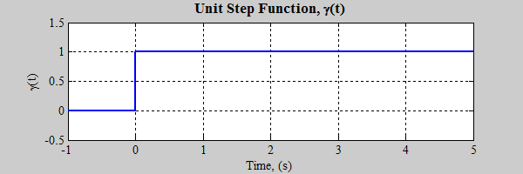
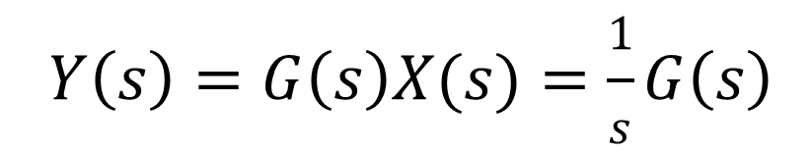
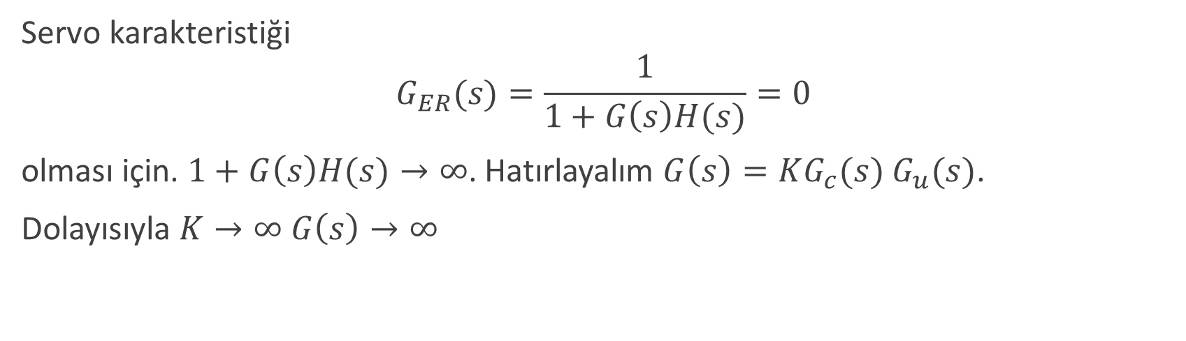



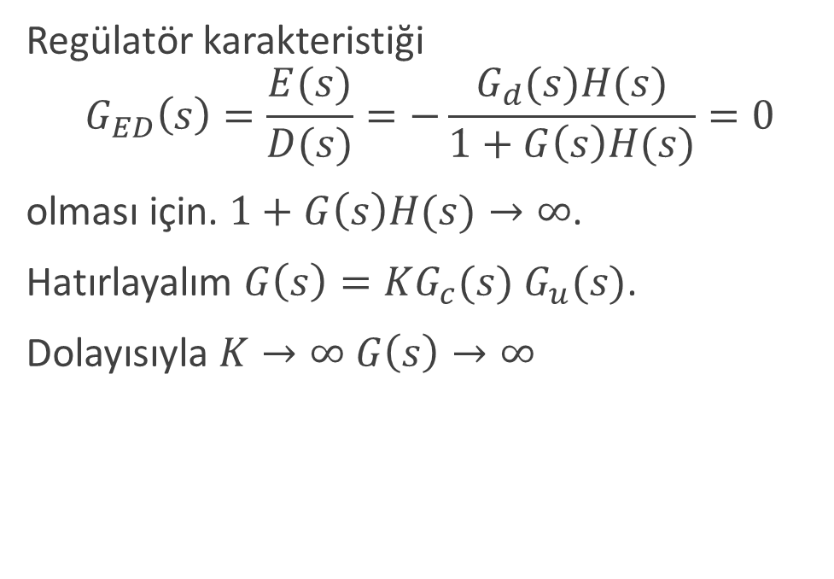
Kapalı Çevrim Kontrol Sistemin Genel Gereklilikleri
Test Girişlerinin Tanıtılması: Adım(Step)
$h(t)$ birim adım fonksiyon olarak adlandırılır, çünkü
$$h\left(t\right)=\int_{0}^{t}{U_{i}\left(t,ε\right)dt}⟹U_{i}\left(t,ε\right)=\dot{h}(t)$$
$h\left(t\right)=\left\{\begin{aligned}1 Eger t≥0 \\ 0 Eger t<0\end{aligned}\right.$
birim adım fonksiyonunun laplace dönüşümü
$$ℒ\left[h\left(t\right)\right]=\frac{1}{s}$$
Sistem cevabı,
$$ℒ\left[h\left(t\right)\right]=\frac{1}{s}=X\left(s\right)$$
olduğuna göre
  $$Y\left(s\right)=G\left(s\right)X(s)=\frac{1}{s}G\left(s\right)$$

Slide 7
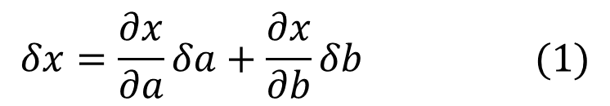
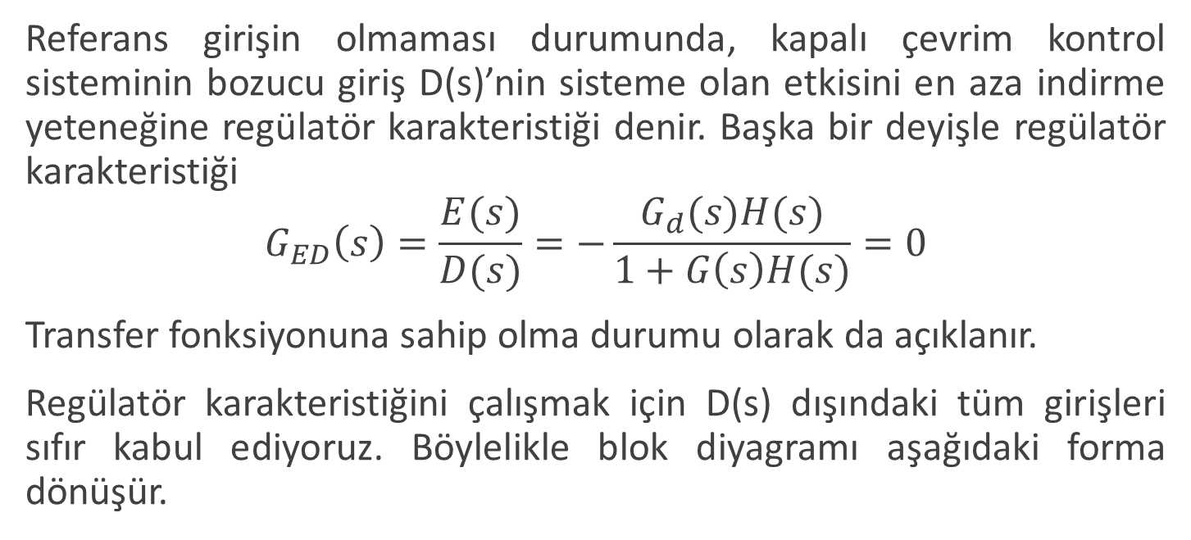
Örnekler:
Örnek 1: Eğer sistemin, birim adım cevabı $t≥0$zaman aralığı için $y_{us}\left(s\right)=1+e^{−2t}$ çıkışı olarak elde edilmiş ise, aynı sistemin birim impuls çıkışı ne olur.
$U_{i}\left(t,ε\right)=\dot{h}\left(t\right)⟹y_{ui}\left(t\right)={\dot{y}}_{us}\left(t\right)$
$y_{us}\left(t\right)=\left(1+e^{−2t}\right)h(t)$ bütün zamanları kaplamak üzere
$y_{ui}\left(t\right)={\dot{y}}_{us}\left(t\right)=−2e^{−2t}h\left(t\right)+$ $\left(1+e^{−2t}\right)\dot{h}\left(t\right)$
$y_{ui}\left(t\right)=−2e^{−2t}h\left(t\right)+$ $\left(1+e^{−2t}\right)U_{i}\left(t,ε\right)$
Not: $f\left(t\right)U_{i}\left(t,ε\right)=f(0)U_{i}\left(t,ε\right)$
$y_{ui}\left(t\right)=−2e^{−2t}h\left(t\right)+$ $2U_{i}\left(t,ε\right)$
$y_{ui}\left(t\right)=\left(−2e^{−2t}+2U_{i}\left(t,ε\right)\right)h\left(t\right)$

Slide 8
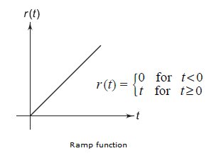
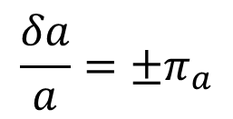
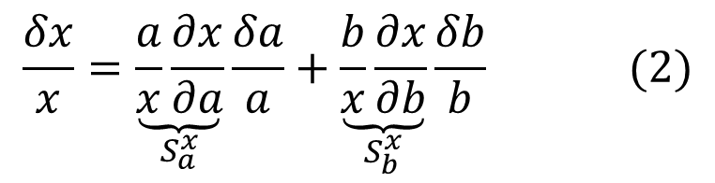
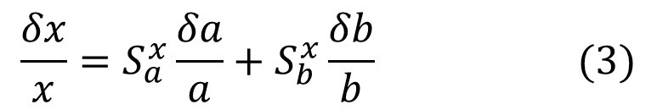
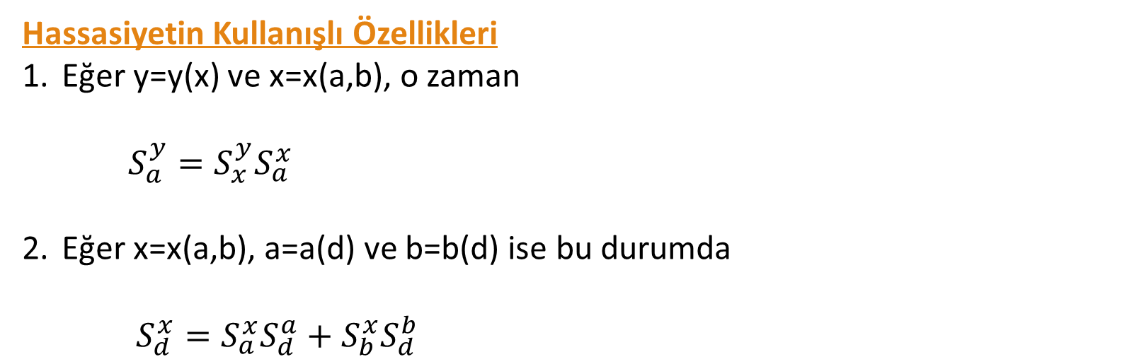
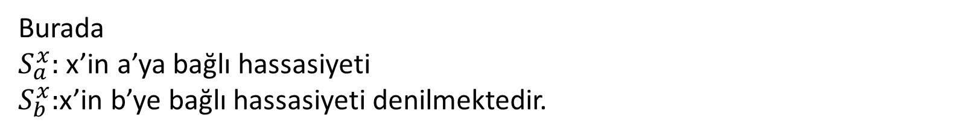
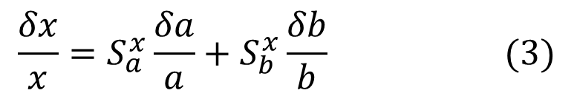
Kapalı Çevrim Kontrol Sistemin Genel Gereklilikleri
Test Girişlerinin Tanıtılması: Rampa (Ramp)
$r(t)$ birim rampa fonksiyon olarak adlandırılır, çünkü
$$r\left(t\right)=\int_{0}^{t}{h\left(t\right)dt}⟹h\left(t\right)=\dot{r}(t)$$
$r\left(t\right)=\left\{\begin{aligned}t Eger t≥0 \\ 0 Eger t<0\end{aligned}\right.$
birim rampa fonksiyonunun laplace dönüşümü
$$ℒ\left[h\left(t\right)\right]=\frac{1}{s^{2}}$$
Sistem cevabı,
$$ℒ\left[h\left(t\right)\right]=\frac{1}{s^{2}}=X\left(s\right)$$
olduğuna göre
  $$Y\left(s\right)=G\left(s\right)X(s)=\frac{1}{s^{2}}G\left(s\right)$$

Slide 9
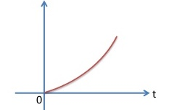
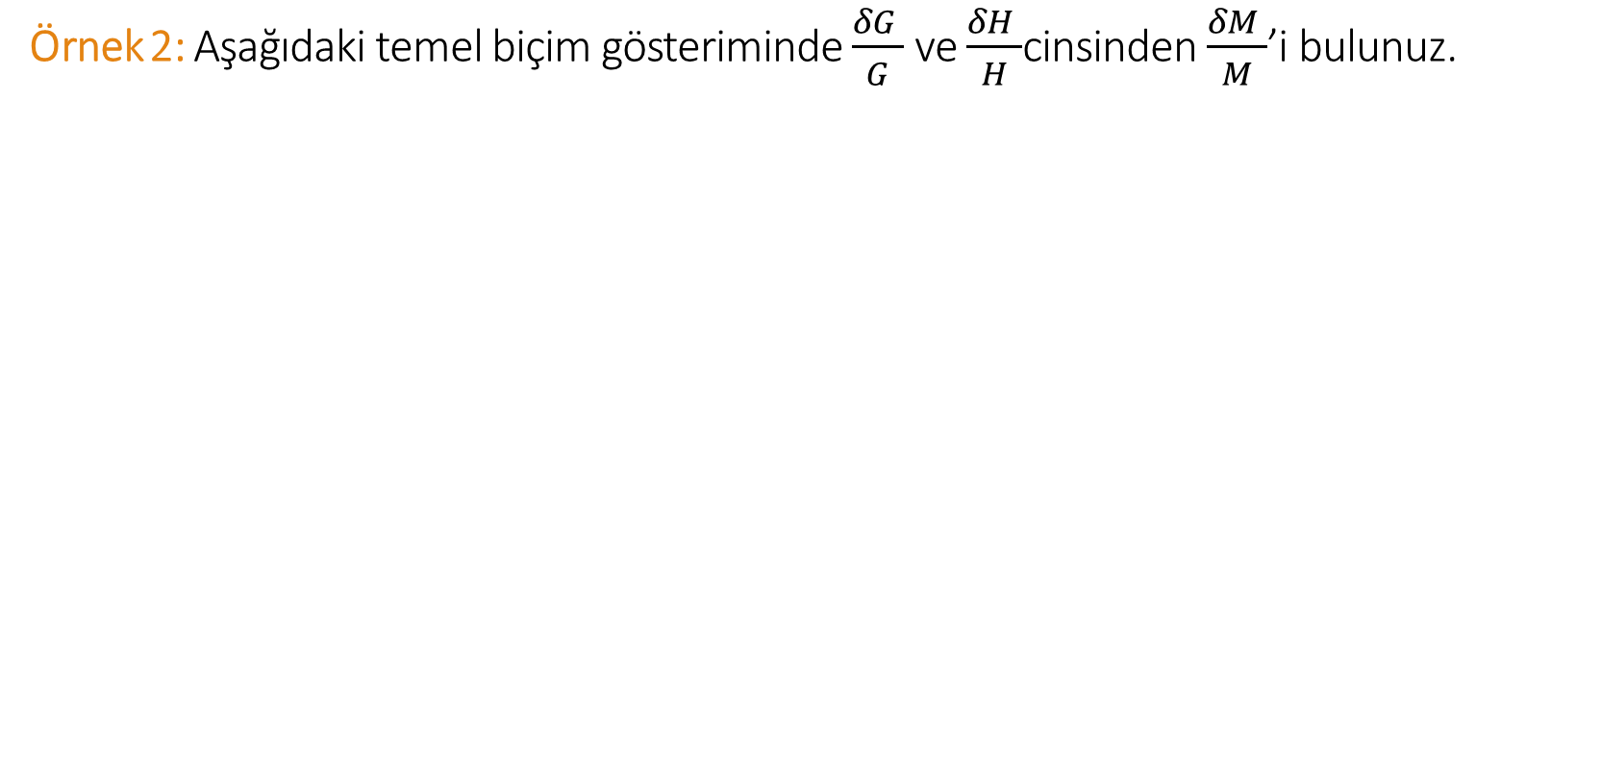

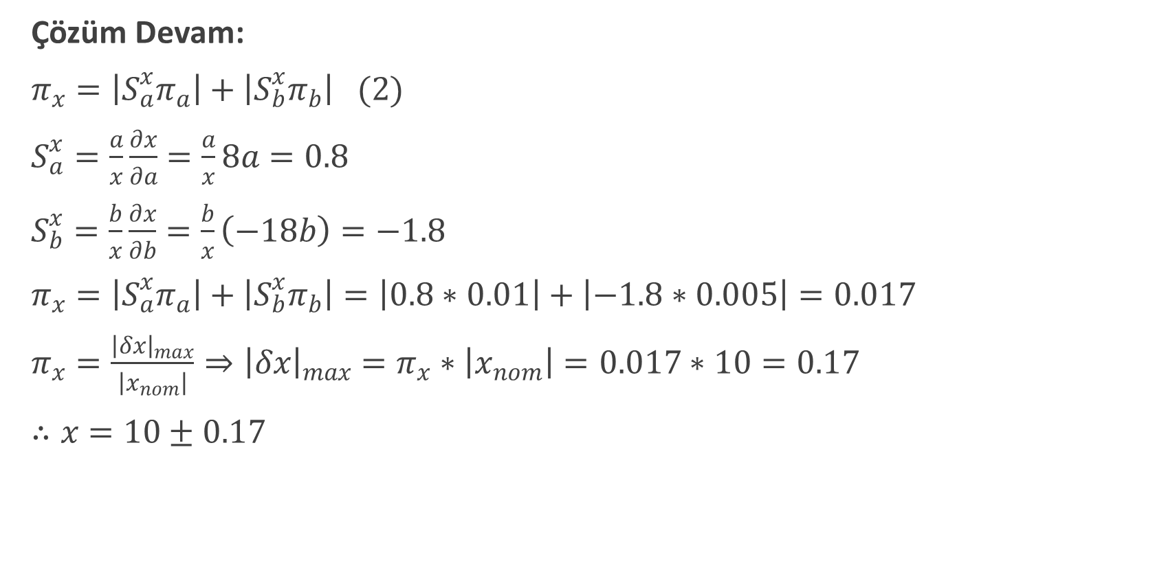
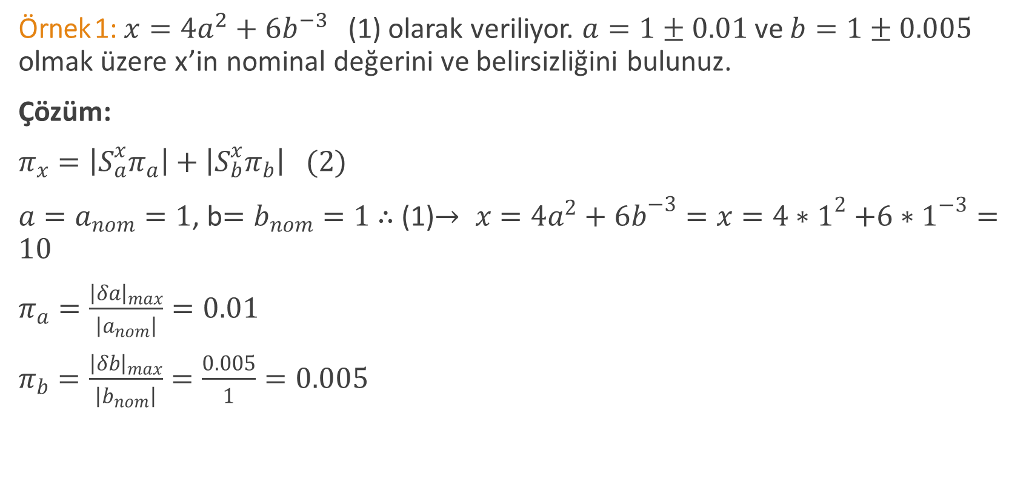

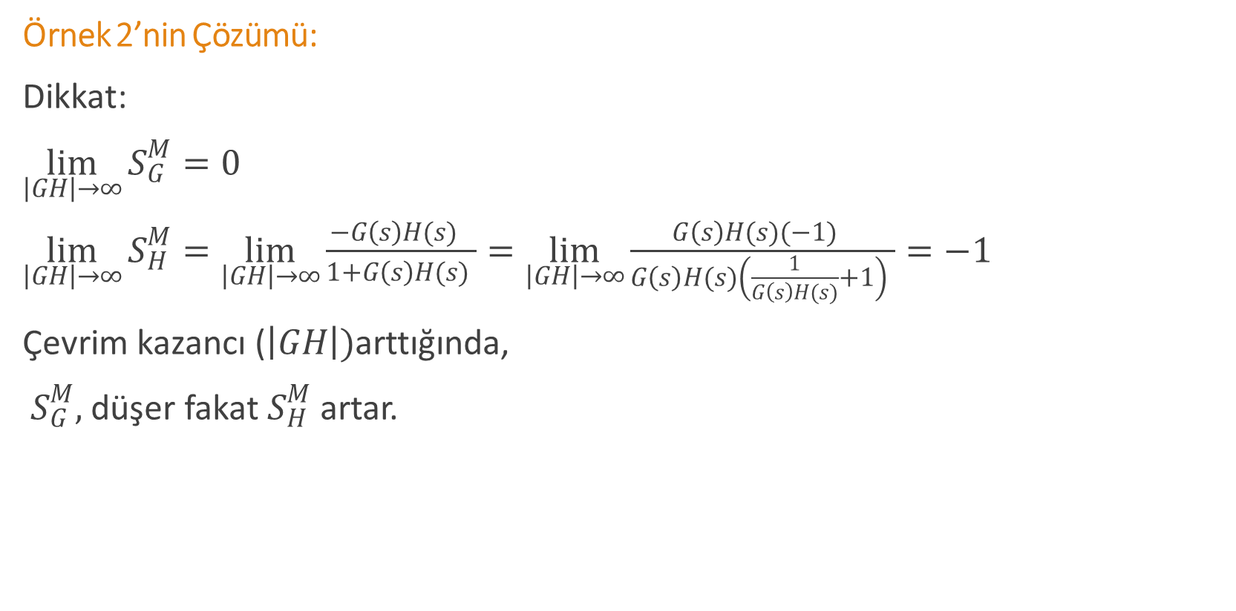
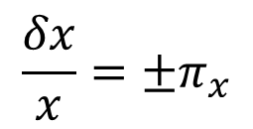
Kapalı Çevrim Kontrol Sistemin Genel Gereklilikleri
Test Girişlerinin Tanıtılması: İvme (Acceleration)
$U_{a}(t)$ birim ivme fonksiyon olarak adlandırılır, çünkü
$$U_{a}\left(t\right)=\int_{0}^{t}{r\left(t\right)dt}⟹r\left(t\right)={\dot{U}}_{a} (t)$$
$U_{a}\left(t\right)=\left\{\begin{aligned}t^{2} Eger t≥0 \\ 0 Eger t<0\end{aligned}\right.$
birim ivme fonksiyonunun laplace dönüşümü
$$ℒ\left[h\left(t\right)\right]=\frac{1}{s^{3}}$$
$$U_{a}\left(t\right)$$
Sistem cevabı,
$$ℒ\left[h\left(t\right)\right]=\frac{1}{s^{3}}=X\left(s\right)$$
olduğuna göre
  $$Y\left(s\right)=G\left(s\right)X(s)=\frac{1}{s^{3}}G\left(s\right)$$

Slide 10
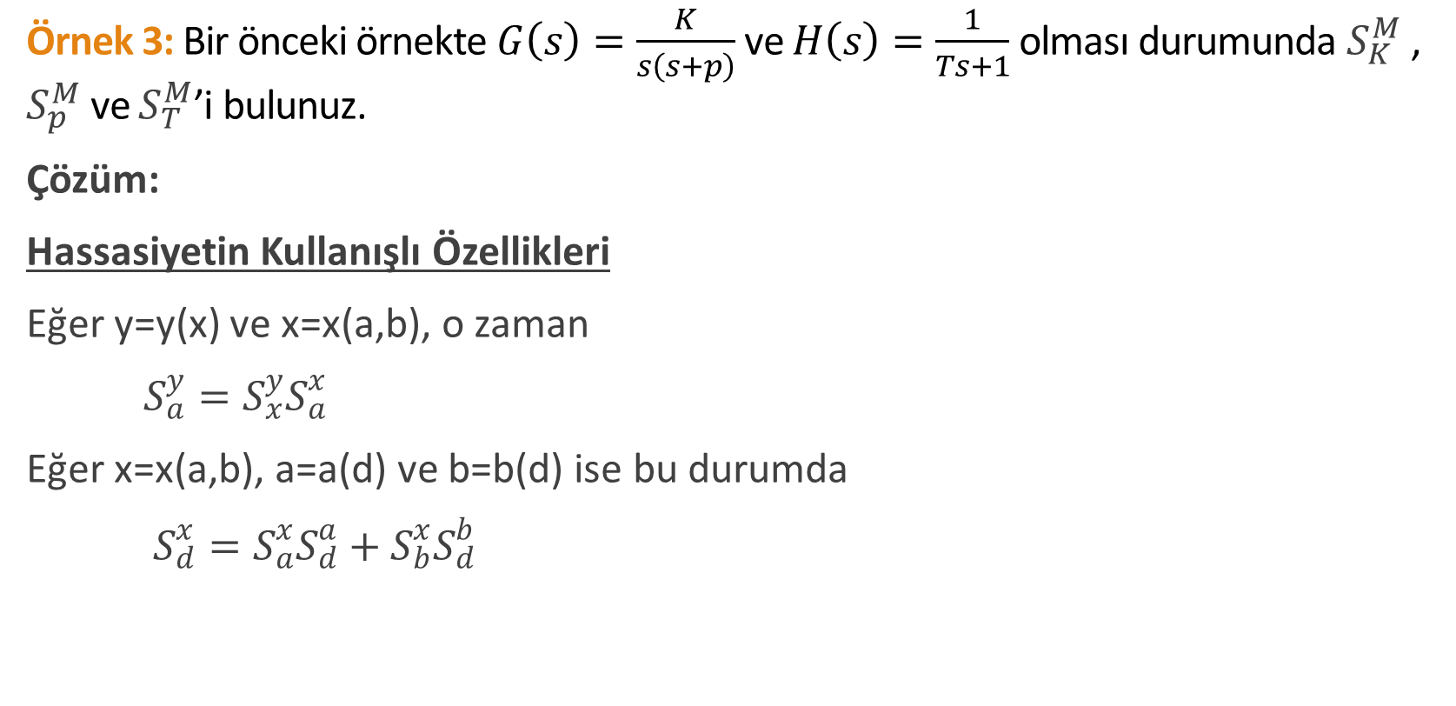
Örnek:
$x\left(t\right)=x_{0}h\left(t\right)+v_{0}r(t)⟹⟹$ $y\left(t\right)=x_{0}y_{us}\left(t\right)+v_{0}y_{ur}\left(t\right)$
$⟹⟹$ $y\left(t\right)=x_{0}y_{us}\left(t\right)+v_{0}\int_{0}^{t}{y_{us}\left(τ\right)dτ}$
Süperpozisyon ilkesi

Slide 11
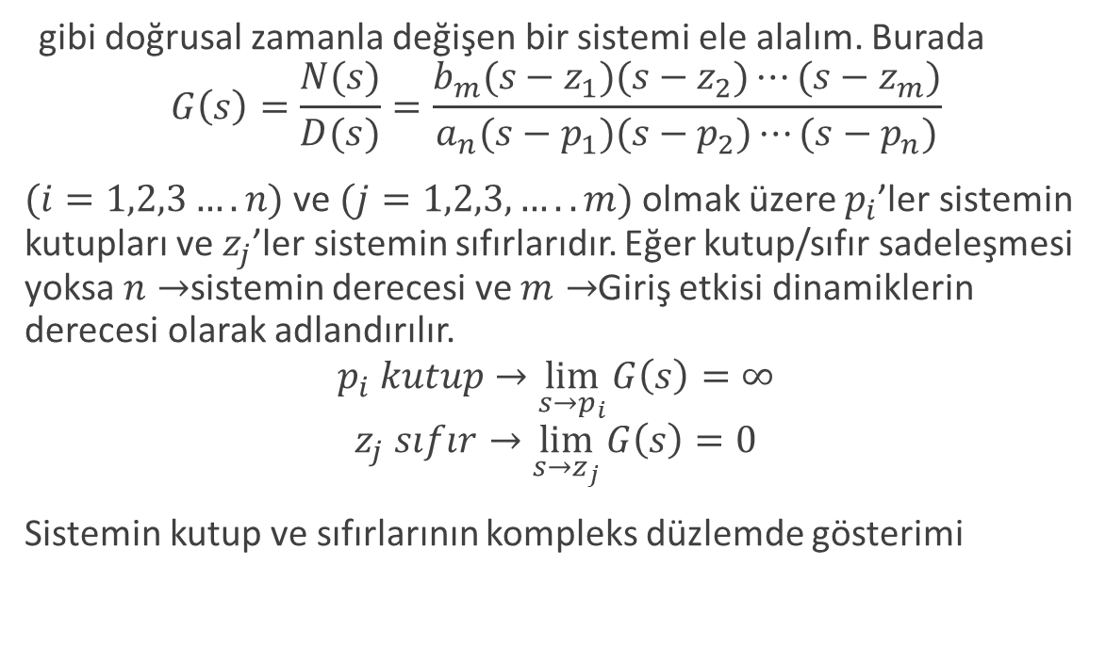
Kapalı Çevrim Kontrol Sistemin Genel Gereklilikleri
Kararlılık Analizi
X(s)
Y(s)
G(s)
Im(s)
gibi doğrusal zamanla değişen bir sistemi ele alalım. Burada
$$G\left(s\right)=\frac{N(s)}{D(s)}=\frac{b_{m}(s−z_{1})(s−z_{2})⋯(s−z_{m})}{a_{n}(s−p_{1})(s−p_{2})⋯(s−p_{n})}$$
$(i=1,2,3….n)$ve $(j=1,2,3,…..m)$olmak üzere $p_{i}$’ler sistemin kutupları ve $z_{j}$’ler sistemin sıfırlarıdır. Eğer kutup/sıfır sadeleşmesi yoksa $n→$sistemin derecesi ve $m→$Giriş etkisi dinamiklerin derecesi olarak adlandırılır.
$$p_{i} kutup→\lim_{s→p_{i}}{G\left(s\right)=∞}$$
$$z_{j} sıfır→\lim_{s→z_{j}}{G\left(s\right)=0}$$
Sistemin kutup ve sıfırlarının kompleks düzlemde gösterimi
Tüm
Kutupların
Bölgesi
Kutup
x
0
Re(s)
Karmaşık
s-düzlemi
Sıfır

Slide 12
Kapalı Çevrim Kontrol Sistemin Genel Gereklilikleri
Kararlılık Analizi
Kararlı Sistem Bu sistemlerin girişine ani bir darbe uygulandığında, sistemin çıktısı ilk değerine geri döner.
Kararlılığın bir diğer tanımıda; sistemin girişine uygulanan bütün sınırlı giriş işaretleri için çıkışta sınırlı kalıyorsa sistem kararlıdır denir.(BIBO)
Teorem: Tüm kutuplarının gerçek kısımları negatif olan bir sistem kararlıdır.

Slide 13
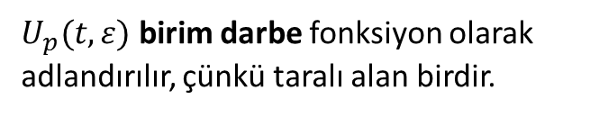
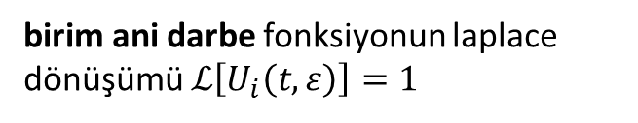




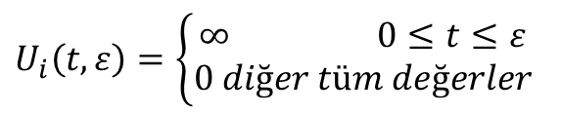

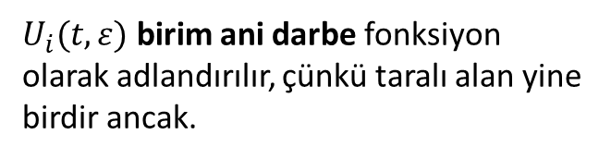

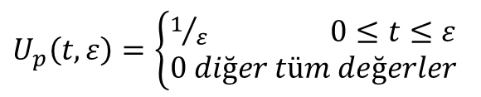
Kapalı Çevrim Kontrol Sistemin Genel Gereklilikleri
Kararlılık Analizi
Ani Darbe (Unit Impulse)
$U_{p}(t,ε)$ birim darbe fonksiyon olarak adlandırılır, çünkü taralı alan birdir.
$$∞$$
$U_{i}(t,ε)$ birim ani darbe fonksiyon olarak adlandırılır, çünkü taralı alan yine birdir ancak.
$U_{p}\left(t,ε\right)=\left\{\begin{aligned}1/ε 0≤t≤ε \\ 0 diğer tüm değerler\end{aligned}\right.$
$$U_{i}\left(t,ε\right)=\lim_{ε→0^{+}}{\{U_{i}\left(t,ε\right)\}}$$
$$\frac{2}{ε}$$
$U_{i}\left(t,ε\right)=\left\{\begin{aligned}∞ 0≤t≤ε \\ 0 diğer tüm değerler\end{aligned}\right.$
$$\frac{1}{ε}$$
birim ani darbe fonksiyonun laplace dönüşümü $ℒ\left[U_{i}\left(t,ε\right)\right]=1$
t
0
$$ε$$
0
$$\frac{ε }{2}$$
0
$$0^{+}$$

Slide 14
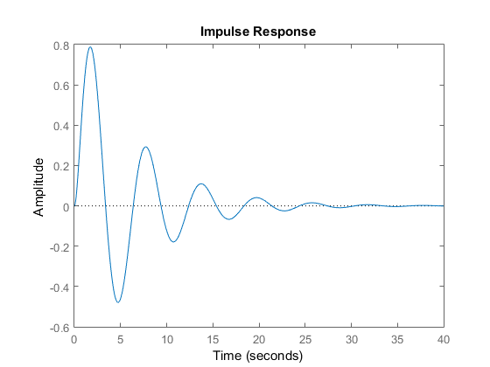
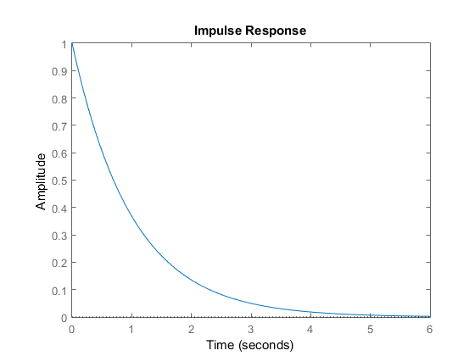
Kararlı Sistem Örnekler
sys =
3
---------------------
s^3 + 3 s^2 + 2 s + 3
Continuous-time transfer function.
sys =
1
-----
s + 1
Continuous-time transfer function.

Slide 15
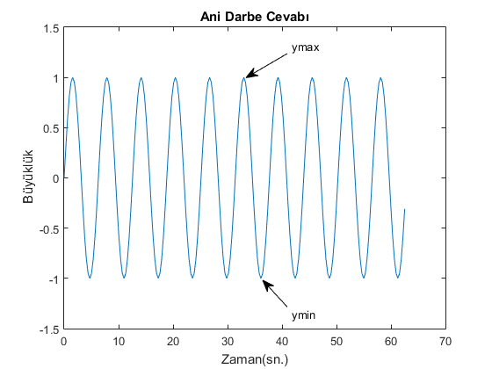
Kapalı Çevrim Kontrol Sistemin Genel Gereklilikleri
Kararlılık Analizi
Marjinal Kararlı Sistem Bu sistemlerin girişine ani bir darbe uygulandığında, sistemin çıktısı ya ilk değerinden başka bir sonlu değere oturur ya da sonlu bir değer etrafında sonlu genlikte sürekli salınır.
Teorem: Sanal eksen üzerinde bazı katlı olmayan kutupları olan ve geri kalan tüm kutuplarının gerçek kısımları negatif olan bir sistem marjinal kararlıdır.
Marjinal Kararlı Sistem Örnek
sys =
1
-------
s^2 + 1
Continuous-time transfer function.

Slide 16
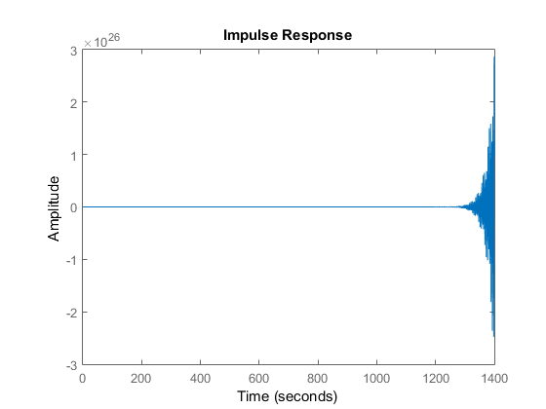
Kapalı Çevrim Kontrol Sistemin Genel Gereklilikleri
Kararlılık Analizi
Kararsız Sistem Bu sistemlerin girişine ani bir darbe uygulandığında, sistemin çıktısı herhangi bir sınır olmadan büyür.
Teorem: Bazı kutuplarının gerçek kısımları pozitif olan ve/veya sanal eksen üzerinde bazı katlı kutupları olan bir sistem kararsızdır.
Kararsız Sistem Örnekler
sys =
7
---------------------
s^3 + 3 s^2 + 2 s + 7
Continuous-time transfer function.

Slide 17
Sistem Kutuplarının s-düzlemindeki Yerleri ile İlişki
Resim Prof. Dr. Bülent E. Platin çalıştay notlarından alınmıştır.
Orijinal Kaynak: G. F. Franklin, J. D. Powell, A. Emami-Naeini, Feedback Control of Dynamic Systems, 7e, Global Ed., Pearson Education, Ltd., 2015 olarak belirtilmiştir.

Slide 18
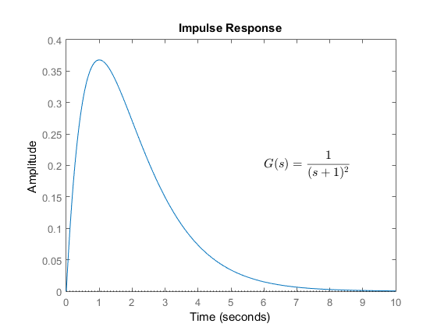
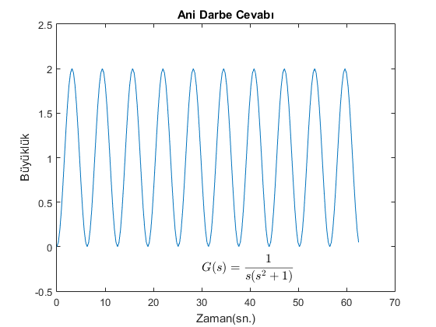
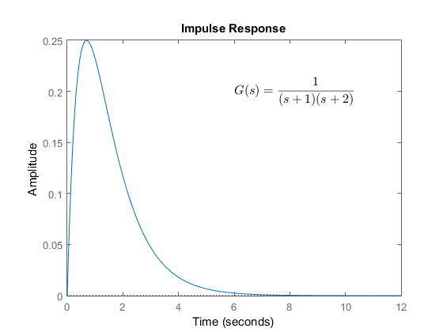
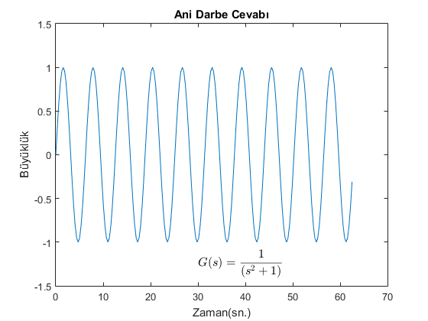
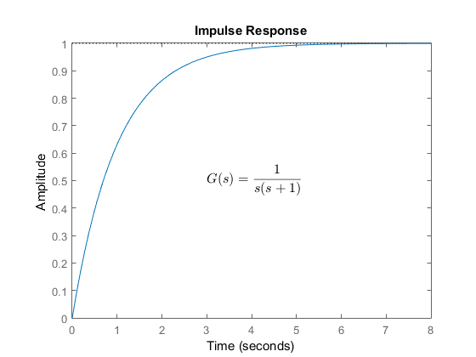
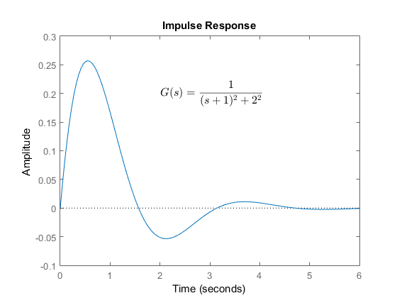
Sistem Kutuplarının s-düzlemindeki Olası Durumları
1. Gerçek Farklı Kökler (negatif). | 2. Gerçek Tekrarlayan Kökler (negatif). | 3. Gerçek Tarafı (-) Olan Kompleks Kökler.
4. Sanal Eksende Tekrarlanmayan 1 Kök | 5. Sanal Eksende Tekrarlanmayan 2 Kök | 6. Sanal Eksende Tekrarlanmayan 3 Kök

Slide 19
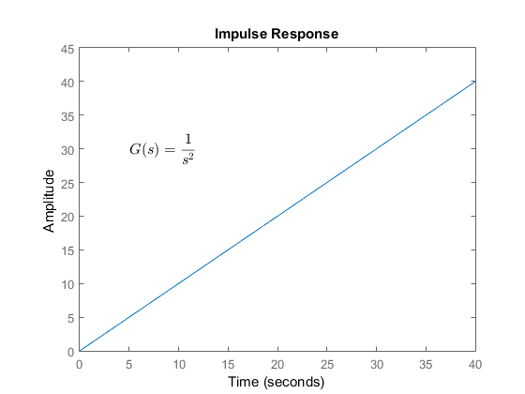
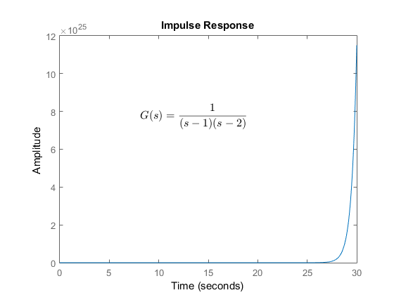
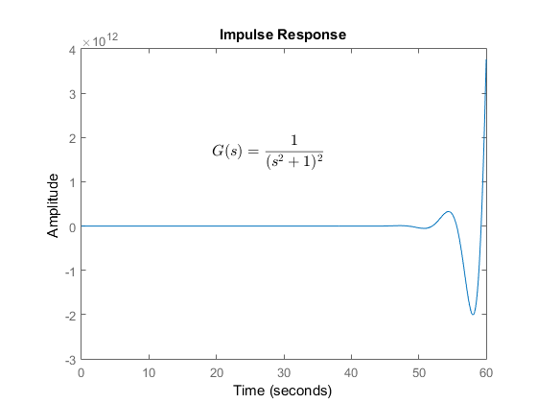
Sistem Kutuplarının s-düzlemindeki Olası Durumları
7. Gerçek Farklı Kökler (pozitif). | 8. Sanal Eksende Tekrarlanan Tek Kök | 9. Sanal Eksende Tekrarlanan İki Kök

Slide 20
Kararlılık Analizi
Routh-Hurwitz Kararlılık Kriterleri
Bir sistemin kararlılığını belirlemek için en açık ve doğrudan yöntem, sistemin transfer fonksiyonundan kutuplarını bulmak ve bu kutupların karmaşık düzlem üzerindeki konumlarını incelemektir.
Bununla birlikte, kutupların belirlenmesi süreci ikinci dereceden yüksek sistemlerde çok zor ve zaman alıcı olabilmektedir.
Ayrıca uğraşılan problem, kararlılığı sağlamak için bilinmeyen bazı sistem parametrelerinin aralıklarını belirlemekse, transfer fonksiyonundan kutupları bulma yaklaşımı uygulanamaz neredeyse imkansız hale gelir.
Bu noktada, Routh-Hurwitz kararlılık ölçütü, sistemin kutuplarını bulmadan, sistemin kararlı olup olmadığı ve sistem kararlı değilse, kararsızlıktan sorumlu köklerin sayısının (ve bazen yerlerinin) belirlenmesi için basit bir yöntem sunar.
Routh-Hurwitz kararlılık kriterleri, Hurwitz Testi olarak bilinen ilk taramadan ve Routh kriterlerinin uygulanmasından oluşur.

Slide 21
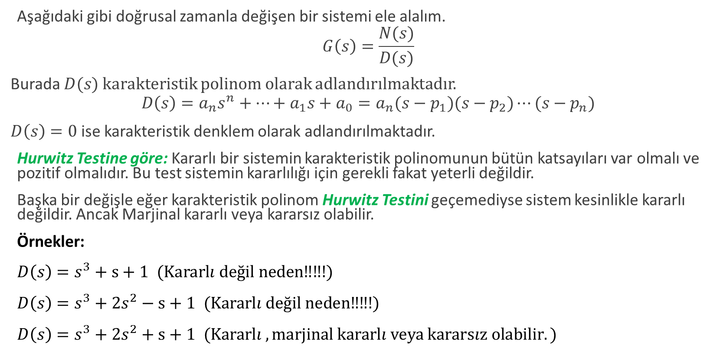
Kararlılık Analizi
Routh-Hurwitz Kararlılık Kriterleri
Aşağıdaki gibi doğrusal zamanla değişen bir sistemi ele alalım.
$$G\left(s\right)=\frac{N(s)}{D(s)}$$
Burada $D(s)$ karakteristik polinom olarak adlandırılmaktadır.
$$D\left(s\right)=a_{n}s^{n}+⋯+a_{1}s+a_{0}=a_{n}(s−p_{1})(s−p_{2})⋯(s−p_{n})$$
$D\left(s\right)=0$ ise karakteristik denklem olarak adlandırılmaktadır.
Hurwitz Testine göre: Kararlı bir sistemin karakteristik polinomunun bütün katsayıları var olmalı ve pozitif olmalıdır. Bu test sistemin kararlılığı için gerekli fakat yeterli değildir.
Başka bir değişle eğer karakteristik polinom Hurwitz Testini geçemediyse sistem kesinlikle kararlı değildir. Ancak Marjinal kararlı veya kararsız olabilir.
Örnekler:
$D\left(s\right)=s^{3}+s+1 (Kararlı değil neden‼‼!)$
$D\left(s\right)=s^{3}+{2s}^{2}−s+1 (Kararlı değil neden‼‼!)$
$D\left(s\right)=s^{3}+{2s}^{2}+s+1 (Kararlı , marjinal kararlı veya kararsız olabilir.)$

Slide 22
Kararlılık Analizi
Routh-Hurwitz Kararlılık Kriterleri
Routh Kriterlerinin Uygulanması ile kapalı döngü sistem kutuplarını çözmeden sistem kararlılığı hakkında karar verilebilmektedir. Ayrıca sistemin kaç tane sol yarı düzlemde, kaç tane sağ yarı düzlemde ve kaç tane imajiner eksen üzerinde kutbu olduğu bulunabilir.
Uygulama iki aşamadan oluşmaktadır:
Routh tablosunu oluşturmak
Tabloyu yorumlamak

Slide 23
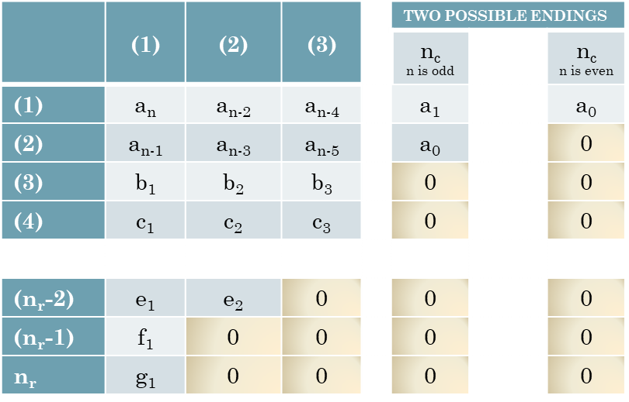
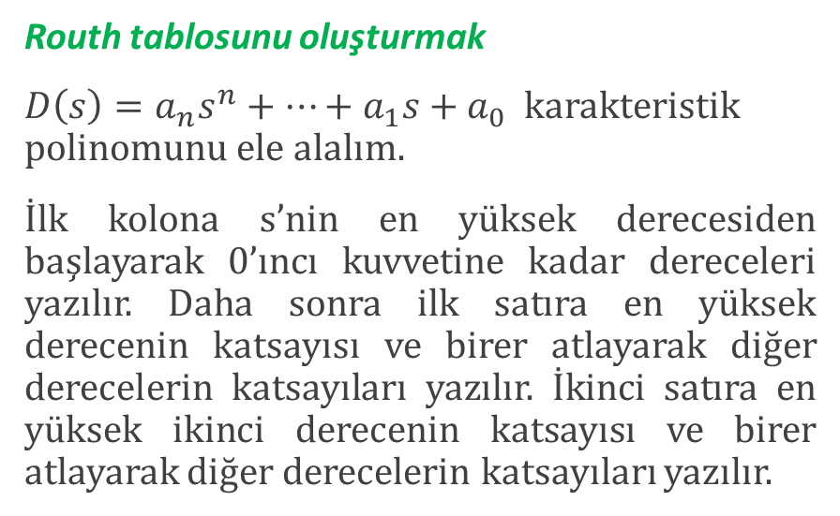
Kararlılık Analizi
Routh-Hurwitz Kararlılık Kriterleri
İki olası bitiş
n_{c}
n tek
n_{c}
n çift
Routh tablosunu oluşturmak
$D\left(s\right)=a_{n}s^{n}+⋯+a_{1}s+a_{0}$ karakteristik polinomunu ele alalım.
İlk kolona s’nin en yüksek derecesiden başlayarak 0’ıncı kuvvetine kadar dereceleri yazılır. Daha sonra ilk satıra en yüksek derecenin katsayısı ve birer atlayarak diğer derecelerin katsayıları yazılır. İkinci satıra en yüksek ikinci derecenin katsayısı ve birer atlayarak diğer derecelerin katsayıları yazılır.

Slide 24

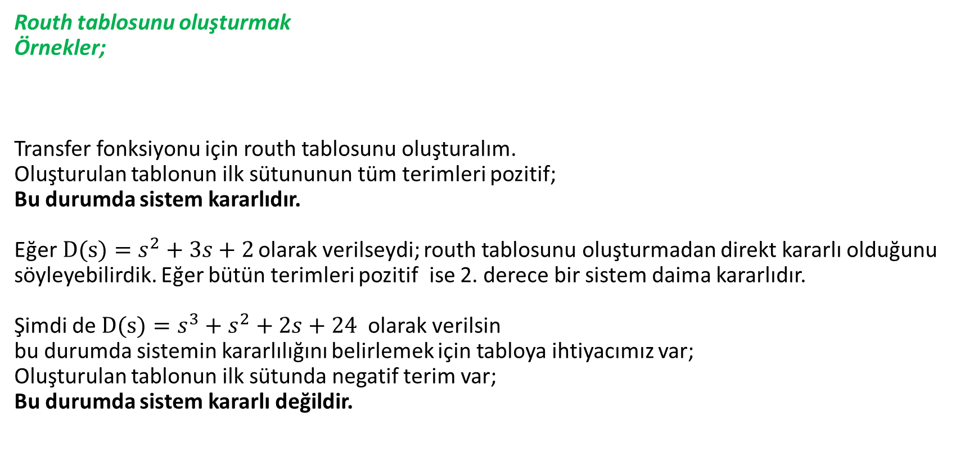

Kararlılık Analizi
Routh-Hurwitz Kararlılık Kriterleri
Routh tablosunu oluşturmak
Örnekler;
Transfer fonksiyonu için routh tablosunu oluşturalım.
Oluşturulan tablonun ilk sütununun tüm terimleri pozitif;
Bu durumda sistem kararlıdır.
Eğer$D(s)=s^{2}+3s+2$ olarak verilseydi; routh tablosunu oluşturmadan direkt kararlı olduğunu söyleyebilirdik. Eğer bütün terimleri pozitif ise 2. derece bir sistem daima kararlıdır.
Şimdi de $D(s)=s^{3}+s^{2}+2s+24$ olarak verilsin
bu durumda sistemin kararlılığını belirlemek için tabloya ihtiyacımız var;
Oluşturulan tablonun ilk sütunda negatif terim var;
Bu durumda sistem kararlı değildir.
$$\frac{1}{s^{4}+{9s}^{3}+30s^{2}+42s+20}$$

Slide 25
Kararlılık Analizi
Routh-Hurwitz Kararlılık Kriterleri
Routh tablosunu oluşturmak
Örnekler;
Transfer fonksiyonu için routh tablosunu oluşturalım.
Routh-Hurwitz kriterine göre, birinci kolondaki işaret değişim sayısı kadar sistemin sağ yarı düzlemde kökü vardır. Örnek üzerinden düşünecek olursak; birinci kolon elemanlarından ikincisi 10 iken -72 olmuş birinci işaret değişimi ardından dördüncü satıra geçince tekrar pozitif olmuş ikinci işaret değişimi. İki işaret değişimi olması sağ yarım kürede iki kök olduğunu gösterir. Sistem kararsızdır.

Slide 26
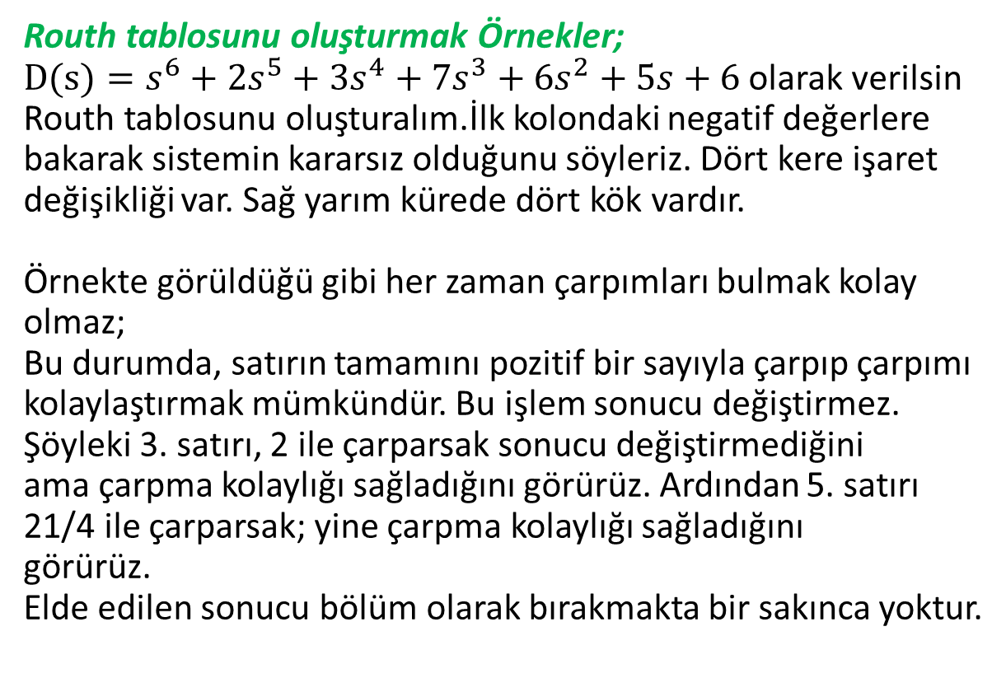
Kararlılık Analizi
Routh-Hurwitz Kararlılık Kriterleri
Routh tablosunu oluşturmak Örnekler;
$D(s)=s^{6}+{2s}^{5}+3s^{4}+7s^{3}+{6s}^{2}+5s+6$ olarak verilsin
Routh tablosunu oluşturalım.İlk kolondaki negatif değerlere bakarak sistemin kararsız olduğunu söyleriz. Dört kere işaret değişikliği var. Sağ yarım kürede dört kök vardır.
Örnekte görüldüğü gibi her zaman çarpımları bulmak kolay olmaz;
Bu durumda, satırın tamamını pozitif bir sayıyla çarpıp çarpımı kolaylaştırmak mümkündür. Bu işlem sonucu değiştirmez.
Şöyleki 3. satırı, 2 ile çarparsak sonucu değiştirmediğini
ama çarpma kolaylığı sağladığını görürüz. Ardından 5. satırı 21/4 ile çarparsak; yine çarpma kolaylığı sağladığını
görürüz.
Elde edilen sonucu bölüm olarak bırakmakta bir sakınca yoktur.

Slide 27
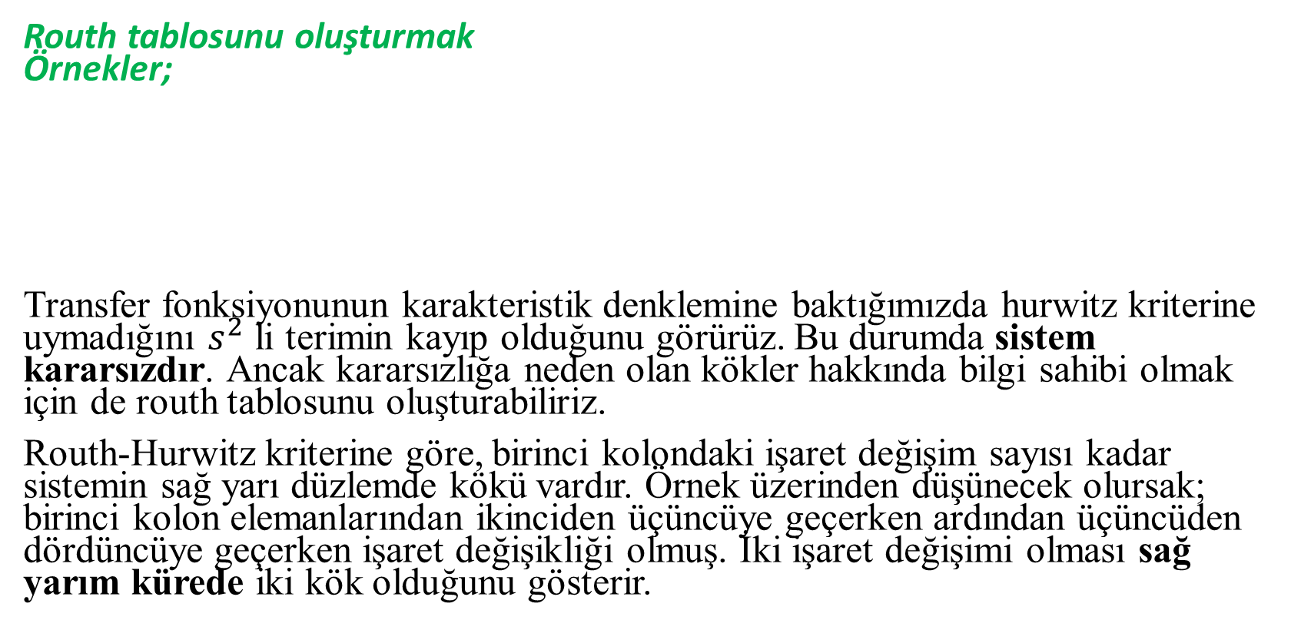

Kararlılık Analizi
Routh-Hurwitz Kararlılık Kriterleri
Routh tablosunu oluşturmak
Örnekler;
Transfer fonksiyonunun karakteristik denklemine baktığımızda hurwitz kriterine uymadığını $s^{2}$ li terimin kayıp olduğunu görürüz. Bu durumda sistem kararsızdır. Ancak kararsızlığa neden olan kökler hakkında bilgi sahibi olmak için de routh tablosunu oluşturabiliriz.
Routh-Hurwitz kriterine göre, birinci kolondaki işaret değişim sayısı kadar sistemin sağ yarı düzlemde kökü vardır. Örnek üzerinden düşünecek olursak; birinci kolon elemanlarından ikinciden üçüncüye geçerken ardından üçüncüden dördüncüye geçerken işaret değişikliği olmuş. İki işaret değişimi olması sağ yarım kürede iki kök olduğunu gösterir.
$$\frac{1}{s^{4}+{3s}^{3}+4s+5}$$

Slide 28

Kararlılık Analizi
Routh-Hurwitz Kararlılık Kriterleri
Routh tablosunun özellikleri
Eğer ilk sütunun tüm değerleri pozitif ise sistem kararlıdır.
Eğer ilk sütun sıfırdan farklı değerlerden oluşuyor ve işaret değişikliği oluyorsa, işaret değişikliği kadar kök (kutup) pozitif taraftadır ve sistem kararsızdır.
Eğer sistem marjinal kararlı ise, o zaman Routh tablosunun bir satırı sıfır olur ve ilk sütunda işaret değişikliği olmaz.
    Routh tablosunda sıfır satırının varlığı orijinde kutup olduğunu gösterir.
    Routh tablosunda sıfır olduğu zaman tabloyu tamamlama prosedürü bir sonraki slaytlarda anlatılacaktır.
Eğer tüm satır sıfır değil, satırda sıfırdan farklı değerler varsa sistem kararsızdır.
    Sistemin kararsız olduğunu anlasak bile kaç tane kökün pozitif tarafta olduğunu bulmak için tabloyu tamamlamak isteyebiliriz. Buna ilişkin procedür ilerleyen slaytlarda anlatılacaktır.
Eğer D(s) kesilmişse yani en sonundan bir yada birkaç terimi yoksa
$D\left(s\right)=s^{k}D_{r} (s)$
$k≥2⟹$ sistem kararsızdır (Imajiner eksende tekrarlayan kökler vardır.)
$k=1⟹$ sistem en iyi durumda marjinal kararlıdır ancak $D_{r} (s)$ e bakılarak kararsız mı marjinal kararlı mı olduğuna karar verilir.

Slide 29


Kararlılık Analizi
Routh-Hurwitz Kararlılık Kriterleri
Routh tablosunun özellikleri
Routh tablosunda sıfırlar satırı olduğu zaman tabloyu tamamlama prosedürü.
1.) Tamamen sıfır olan satırın bir önceki satırındaki katsayılar ve bu satırdaki s dereceleri kullanılarak yardımcı polinom oluşturulur. $P\left(s\right)=a_{k}s^{k}+b_{k}s^{k−2}+⋯+c_{k}s^{2}+d_{k}$
Not: $P\left(s\right)=0$denkleminin çözümü, orijine göre simetrik kökleri gösterir.
2.) $P(s)$ polinomunun s’ye göre türevi alınır, bulunan değerler tamamen sıfır olan satırda kullanılır
Örnek:$D(s)=s^{4}+{3s}^{3}+3s^{2}+3s+2$
4. satır 0’lardan oluşuyor. Bir önceki satırın derecesi 2 o halde
$P\left(s\right)=a_{k}s^{k}+b_{k}s^{k−2}+⋯+c_{k}s^{2}+d_{k}⟹P\left(s\right)=2s^{2}+2$ $\frac{dP\left(s\right)}{ds}=4s$
İlk sütünda işaret değişikliği yok sistem marjinal kararlıdır. Marjinal kararlılığa neden olan orijine göre simetrik kökler ise $P\left(s\right)=2s^{2}+2=0$ çözümünden elde edilir. $P_{1,2}=±j$

Slide 30


Kararlılık Analizi
Routh-Hurwitz Kararlılık Kriterleri
Routh tablosunun özellikleri
Routh tablosunda sıfırlar satırı olduğu zaman tabloyu tamamlama prosedürü.
Örnek:$D(s)=s^{5}+s^{4}+{5s}^{3}+5s^{2}+4s+4$
3. satır 0’lardan oluşuyor. Bir önceki satırın derecesi 4 o halde
$P\left(s\right)=s^{4}+5s^{2}+4$ $\frac{dP\left(s\right)}{ds}={4s}^{3}+10s$
İlk sütünda işaret değişikliği yok sistem marjinal kararlıdır. Marjinal kararlılığa neden olan orijine göre simetrik kökler ise $P\left(s\right)=s^{4}+5s^{2}+4=0$ çözümünden elde edilir. $P_{1,2}=±j$ $P_{3,4}=±2j$
Kalan kökler hakkında bilgi sahibi olmak için ise $D_{r} \left(s\right)=\frac{D\left(s\right)}{P(s)}=s+1⟹P_{5}=−1$

Slide 31


Kararlılık Analizi
Routh-Hurwitz Kararlılık Kriterleri
Routh tablosunun özellikleri
Routh tablosunda satırın başında sıfır olduğu zaman tabloyu tamamlama prosedürü (Dikkat Sistem Kararsız).
İlk elemanın sıfır olması durumunda bir sonraki satırın elemanlarını bulunurken sıfıra bölüm problemi ortaya çıkar. Sıfıra bölümü önlemek için sıfır yerine ε yazılır.
Örnek:$D(s)=s^{5}+s^{4}+{2s}^{3}+2s^{2}+3s+15$
ε’un pozitif veya negatif seçilmesi sonucu etkilemiyor, iki koşulda da Routh tablosunda iki kere işaret değiştiğini görüyoruz. Bu durum sağ tarafta iki pozitif kök olduğunu anlıyoruz. Sistemin kararsız olduğunu zaten baştan biliyoruz.
$$c_{1}=\frac{2ε+12}{ε}=2+\frac{12}{ε}$$
$$ε→±0 ∴c_{1}=±\frac{12}{ε}$$
$$c_{2}=−12+\frac{5}{4}ε^{2}$$
$$ε→±0 ∴c_{2}=−12$$

Slide 32

Kararlılık Analizi
Kararlılık marjı
X(s)
Y(s)
G(s)
Im(s)
gibi doğrusal zamanla değişen bir sistemi ele alalım. Burada
$$G\left(s\right)=\frac{N(s)}{D(s)}=\frac{b_{m}(s−z_{1})(s−z_{2})⋯(s−z_{m})}{a_{n}(s−p_{1})(s−p_{2})⋯(s−p_{n})}$$
$(i=1,2,3….n)$ve $(j=1,2,3,…..m)$olmak üzere $p_{i}$’ler sistemin kutupları ve $z_{j}$’ler sistemin sıfırlarıdır.
Kararlı bir sistemde kararlılık marjı köklerin reel kısımlarının mutlak değeri en küçük olanına eşittir.
$$μ_{s}≡\min_{k}\left|Re(p_{k})\right|$$
Örnek: $D\left(s\right)= \left(s+2\right)\left(s+5\right)\left(s+8+3j\right)\left(s+8−3j\right)$
$p_{1}=−2,p_{2}=−5$, $p_{3}=−8−3j$, $p_{4}=−8+3j ∴$
$$μ_{s}≡\min_{k}\left\{\left|−2\right|,\left|−5\right|,\left|−8\right|,\left|−8\right|\right\}=2$$
Tüm
Kutupların
Bölgesi
Kararlılık marjı
x
Mutlak değeri en küçük olan kök
x
x
0
Re(s)
Karmaşık
s-düzlemi
Sıfır
x

Slide 33

Kararlılık Analizi
Kararlılık marjı
Çoğunlukla kontrol sistemleri tasarlayan mühendisler, sistemin sadece kararlı olmasını yeterli bulmaz, belirlenen bir kararlılık marjininin ötesinde kararlılığı garanti etmeyi isterler yani
$$|μ_{s}|≥|μ|$$
Burada $μ$ istenen kararlılık marjı. Mühendis, sistemin kararlılık marjının, istenen kararlılık marjından büyük eşit olmasını sağlamak zorundadır. Bunun sağlanması için bir dönüşüm yapılır.
$$z=s−μ⟹s=z+μ$$
Dönüştürülmüş karakteristik denklem $D\left(\overline{z}\right)=D\left(z+μ\right)$
Eğer $D\left(\overline{z}\right)$ Routh kriterlerini sağlarsa o zaman $|μ_{s}|≥|μ|$ sağlanmış olur.

Slide 34






Kararlılık Analizi
Kararlılık marjı
Örnek 1: Verilen sistemde kontrolcü olarak oransal integral (PI) kontrolcü kullanılmaktadır. Sistemin kararlı olması için Ti ve K parametrelerinin bulunması gereken bölgeyi bulunuz.
R(s)
$$K\left(1+\frac{1}{T_{i}s}\right)$$
$$\frac{1}{s+1}$$
+
C(s)
-
Önce karakteristik denklemi bulmak gerek; I. yol, transfer fonksiyonunu bulmak;
2. yol, transfer fonksiyonunu bulmadan karakteristik denklemi bulmak;
$$\frac{1}{s+3}$$
I. yol
II. yol
$$M\left(s\right)=\frac{C(s)}{R(s)}=\frac{N(s)}{D(s)}=\frac{K\left(1+\frac{1}{T_{i}s}\right)\left(\frac{1}{s+1}\right)}{1+K\left(1+\frac{1}{T_{i}s}\right)\left(\frac{1}{s+1}\right)\left(\frac{1}{s+3}\right)}$$
$$D\left(s\right)=\left(T_{i}\right)s^{3}+\left({4T}_{i}\right)s^{2}+\left[\left(3+K\right)T_{i}\right]s+K$$
$$G_{0}\left(s\right)=K\left(1+\frac{1}{T_{i}s}\right)\left(\frac{1}{s+1}\right)\left(\frac{1}{s+3}\right)$$
$$D\left(s\right)=Num\left(1+G_{0}\left(s\right)\right)$$
$$D\left(s\right)=\left(T_{i}\right)s^{3}+\left({4T}_{i}\right)s^{2}+\left[\left(3+K\right)T_{i}\right]s+K$$

Slide 35


Kararlılık Analizi
Kararlılık marjı
Örnek 1 Devam: $D\left(s\right)=\left(T_{i}\right)s^{3}+\left({4T}_{i}\right)s^{2}+\left[\left(3+K\right)T_{i}\right]s+K$
Sistem 3. dereceden sistemin kararlı olması için tüm katsayılar sıfırdan büyük olacak aynı zamanda içteki terimlerin çarpımı dıştaki terimlerin çarpımından büyük olacak; Yani $\left({4T}_{i}\right)\left[\left(3+K\right)T_{i}\right]>T_{i}K$
Bu koşullara göre; $T_{i}>0, K>0 ve T_{i}>\frac{K}{4\left(3+K\right)}$

Slide 36


Kararlılık Analizi
Kararlılık marjı
Örnek 2: Önceki, kontrolcü olarak oransal integral (PI) kontrolcü kullanılan sistemde kararlılık marjının 1’den küçük (daha solda) olması istenirse, sistem parametreleri Ti ve K’nın bulunması gereken bölgeyi bulunuz.
$$D\left(s\right)=\left(T_{i}\right)s^{3}+\left({4T}_{i}\right)s^{2}+\left[\left(3+K\right)T_{i}\right]s+K$$
$$z=s+1⟹s=z−1 ∴$$
$$\overline{D}\left(z\right)=D\left(z−1\right)=\left(T_{i}\right){\left(z−1\right)}^{3}+\left({4T}_{i}\right){\left(z−1\right)}^{2}+\left[\left(3+K\right)T_{i}\right]\left(z−1\right)+K$$
$$\overline{D}\left(z\right)=T_{i}z^{3}+T_{i}z^{2}+\left[\left(K−2\right)T_{i}\right]z+K\left(1−T_{i}\right)$$
Hurwitz Kriterlerinden $⟹K−2>0⟹K>0$ ve $T_{i}>0$ ve $1−T_{i}>0 ∴0<T_{i}<1$
Routh Kriterlerinden $⟹T_{i}\left[\left(K−2\right)T_{i}\right]>T_{i}K\left(1−T_{i}\right)⟹T_{i}>\frac{K}{2(K−1)}$

